Slide 1
土木与水利工程学院
工程结构实验室安全培训
2023年10月

Slide 2
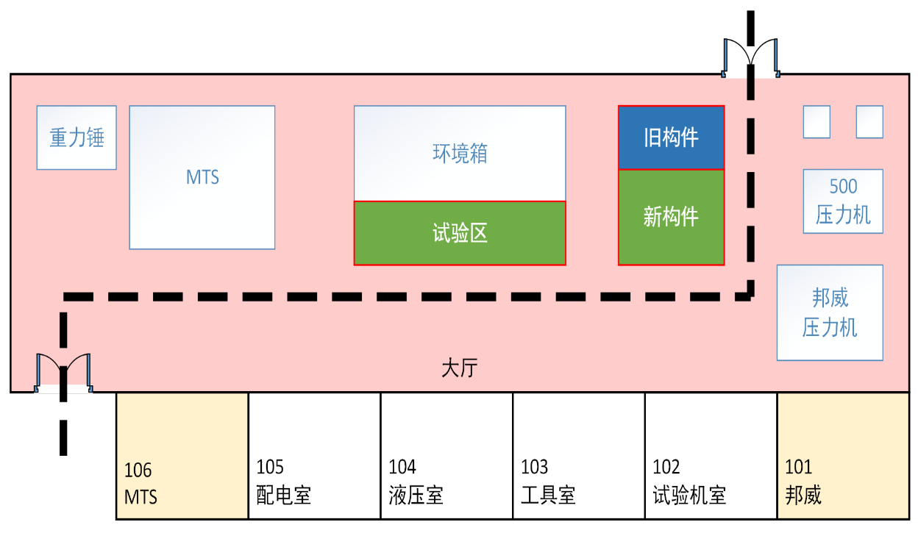
一、实验室简介
1、实验室场地
工程结构实验室建立于1976年，经过四十多年的发展，实验室已经建设成为土木建筑学科群重要的教学试验基地与科研场所，是土木学科最为重要的专业实验室。是土木工程结构与材料安徽省重点实验室、教育部建筑材料低碳技术工程研究中心的主要组成部分。
结构实验室开放区域包括实验大厅、邦威控制室（101）、MTS控制室（106），总建筑面积约2000平方米。
结构实验室平面图

Slide 3
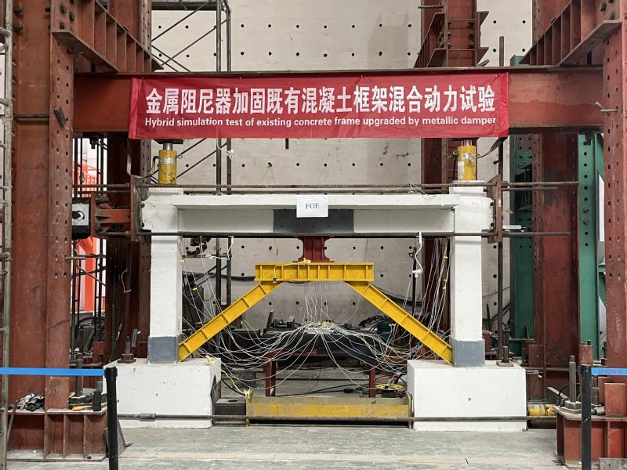
一、实验室简介
2、大精仪设备
结构实验室拥有从冲击到静载的结构加载试验装置，环境耦合试验装置，高精度测量设备，高速摄影装置等，大型精密仪器设备总价值近3000万。设备详细资料参见学院官网-实验中心-大精仪器（ civil.hfut.edu.cn/djyqsb/list.htm ）。
美国MTS液压伺服试验加载系统【培】
MTS244型液压伺服作动器是最主流线性高性能作动器,
实验室已有作动器6套，可进行静力/拟动力/疲劳加载的
框架/墙板/节点/阻尼器/耗能构件等加载试验。
力加载量程50kN，100kN，500kN，1000kN，
位移加载量程±150mm，±250mm。

Slide 4
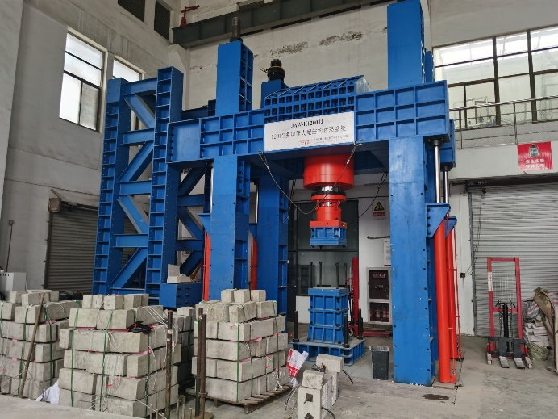
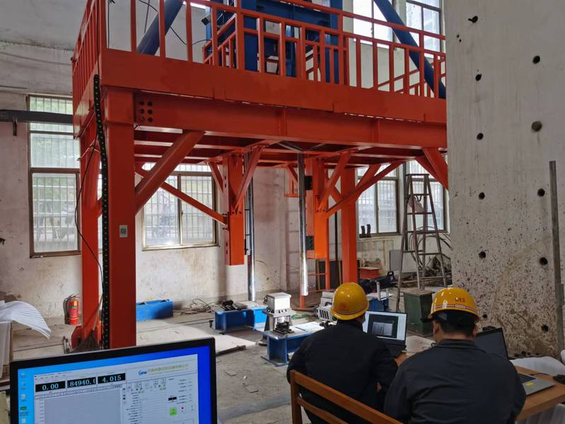
一、实验室简介
邦威大型结构试验系统【培】
含1200t垂直加载系统和200t水平加载系统，可完成大尺寸结构及构件（如梁、柱、节点、墙、板等）的静力性能试验和低速疲劳试验，服务于土木工程领域的抗震、疲劳等科学研究。
超高重型落锤试验机【培】
落锤冲击试验机可用于钢筋混凝土梁、板构件/复合材料等的冲击试验，重锤提升释放，冲击构件使之变形，配合高速摄像机和动态采集仪观测构件的挠曲、开裂、断裂等破坏过程和变形损伤。

Slide 5
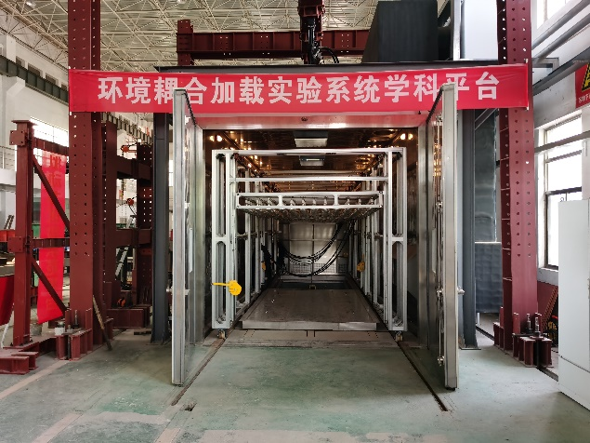
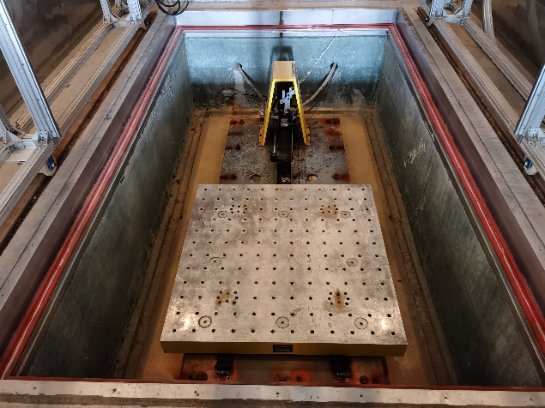
一、实验室简介
环境耦合加载试验系统【培】
模拟温度、湿度、光照、淋雨、吹风的自然环境，可与振动台、MTS作动器联合使用，对环境箱内的实验模型进行动、静态试验加载及结构响应测量，研究工程结构在自然极限环境条件下的承载能力、耐久性和疲劳寿命。
地震模拟振动台【培】
用于房屋、桥梁、地下管线、地铁与特种结构、机电设备等的地震模拟试验。通过地震波模拟研究结构的地震反应和破坏机理，研究结构动力特性、设备抗震性能以及检验结构抗震措施等内容。

Slide 6
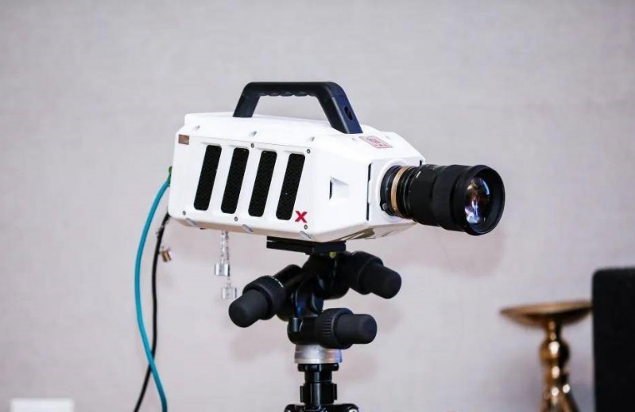
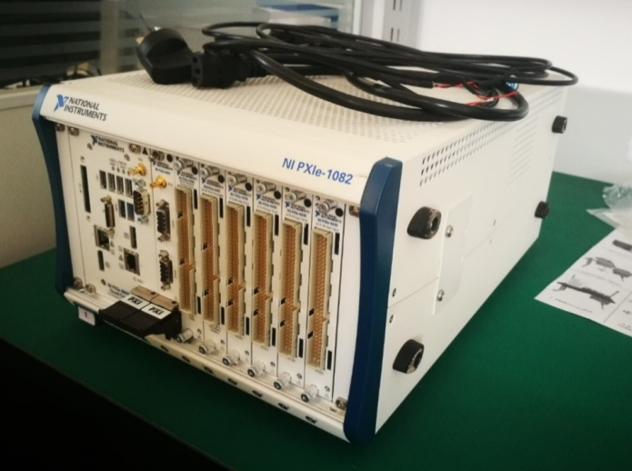
一、实验室简介
高速摄像机【培】
千眼狼X190高性能高速摄像机是面向高精尖科研、国防领域、高速工业领域打造的高端高速摄像机，拥有强大的数据采集、存储及处理能力，数据带宽高达16GB/s，精准定格每一帧“关键瞬间”。
NI动态数据采集分析系统【培】
NI动态数据采集分析系统用于高精度、高频率的数据采集分析。采用模块化板卡设计，可用于诸如制造测试、军事和航空、机器监控、汽车研发、生产及工业测试等各种领域中。

Slide 7
二、实验申请与设备预约
1、实验申请流程
依据研究内容，拟定切实可行的试验方案，主动声明试验风险。
在学院官网-实验中心-文件下载中下载试验申请单，填写后提交给黄亮老师。
经加载方案审核、安装方案审核后，排队进行试验。
根据王成刚主任的试验安排，听从指挥材料进场，缴纳卫生管理押金。
按既定试验方案有序开展试验，做好安全防护，做好紧急预案，保持试验场地日常环境卫生。
打扫场地垃圾，清理废弃构件，清退卫生押金。
2、设备预约
提前参加大精仪器的设备培训，学习操作使用大精仪器。
加入指导老师课题组。根据试验数量，估算大精仪使用费，找指导老师开预约报销单进行校内转账（11070-46932021001），提交给黄亮老师。
按大精仪使用计划，在大精仪共享平台（yqgx.hfut.edu.cn）提前预约使用设备。
大精仪需严格按章操作，遇到设备异常及时停机并汇报，严禁设备带病运行。
试验需连续完成，不恶意拖沓试验，试验计划重大调整需及时上报。

Slide 8
三、实验室日常管理要求
1、实验安全
进入实验场地需佩戴安全帽
使用线滚圈，禁止串联插线板，禁止使用大功率电器
登高作业要佩戴安全绳，尽量使用登高车
使用化学药品要主动声明，必须张贴标识，试剂瓶要主动回收，严禁随意丢弃试剂瓶
焊接时需做好隔离防护，灭火器放旁边
禁止给电瓶车充电
化学试剂需从学校化学品平台申报购买，严禁私自购买化学试剂
不服从实验室老师管理的停止实验，驱逐出实验室

Slide 9
三、实验室日常管理要求
2、仪器设备
大精仪使用前需完成培训，设备异常需及时停止实验，禁止设备带病运行
设备借用需完成借用手续，归还需完整，损坏需赔偿或修理
起重机属特种设备，需持证吊装
高温高压高速，连续运行设备需派人值守，严禁实验期间脱岗
3、场地卫生
禁止在实验场地内饮水、饮食、吸烟，水杯放置水杯架
离开实验室需关水、关电、关门、关窗
每日做好本实验场地内的卫生清洁，实验物品归位，个人物品集中存放

Slide 10
三、实验室日常管理要求
4、废弃物处置
生活垃圾倒入厕所旁垃圾桶，固体废弃物（废构件、废渣等）集中放入垃圾斗，固废代处理需缴费。
严禁随意丢弃化学试剂品/试剂瓶，严禁藏匿化学药品，严禁用饮料瓶装化学试剂
严禁不申报偷往实验室运进实验材料
5、时间安排
实验室工作时间全天开放
夜间、寒暑假、节假日实验需提前申请。如有大精仪使用和复杂实验活动，需指导老师在场。

Slide 11
四、安全须知与应急处置
合肥工业大学
实验室安全责任追究暂行规定

Slide 12
第四级（ —￥500）
1、在实验室内吸烟、饮食；在实 验室内（包括冰箱中）存放食品、 饮料等

Slide 13
第四级（ —￥500）
2、未取得准入资格进入实验室开 展实验活动

Slide 14
第四级（ —￥500）
3、在实验室内进行实验的人员未
穿戴工作服或必要的防护用具

Slide 15
第四级（ —￥500）
4、实验室内私拉电线，超负荷使 用插座，串接插线板

Slide 16
第四级（ —￥500）
5、实验人员离开实验室，未根据
要求及时关闭水、电、门窗等

Slide 17
第四级（ —￥500）
6、未经管理部门允许，实验室内
使用电阻炉、太阳灶、电暖器、热 得快、电砂锅等电器

Slide 18
第四级（ —￥500）
7、未取得《特种设备作业人员证》
的人员操作起重机械、压力容器等 特种设备

Slide 19
第四级（ —￥500）
8、在实验室中给电瓶车充电及相 应违章用电行为

Slide 20
第四级（ —￥500）
9、实验废液随意倾倒，危险废弃
物随意丢弃

Slide 21
第四级（ —￥500）
10、未按要求制定和张贴实验室安 全规章制度

Slide 22
第四级（ —￥500）
11、未落实逐级实验室安全责任制
或未签订安全责任书

Slide 23
第四级（ —￥500）
12、不服从或不配合政府部门、学 校职能部门、学校实验室安全检查 组及本单位日常安全管理和检查的；
或接到口头或书面整改通知，拒不 整改，或不按要求整改，或未按期 完成整改的，或未及时告知、组织、 督促整改

Slide 24
第四级（ —￥500）
13、未配备必要的安全警示标识、
安全防护设施及设备

Slide 25
第四级（ —￥500）
14、未按规定储存、摆放实验室各 类物品（包括危险化学品、高压气 瓶、放射性同位素、射线装置、病 原微生物、危险废弃物等），造成 安全隐患

Slide 26
第四级（ —￥500）
15、违反、指使或强令他人违反实
验室安全管理制度

Slide 27
第四级（ —￥500）
16、未定期检修和维护实验室安全 设施及相关仪器设备

Slide 28
第四级（ —￥500）
17、未履行实验室安全教育培训职
责或不接受实验室安全教育培训

Slide 29
第四级（ —￥500）
18、未根据要求及时排查、消除实 验室安全隐患，或未组织、督促、
协助消除实验室安全隐患的；发现
实验室安全隐患，隐瞒不报

Slide 30
第四级（ —￥500）
19、给学校或他人财产造成损失
（1000元以下）

Slide 31
第三级（ —￥1000）
20、违反操作规程及相关规定购买、 运输、使用或处理实验室中危险物品
（包括剧毒化学品、易制毒/易制爆化 学品、麻醉药品、精神药品、放射性同
位素、致病性病原微生物）、特种设备 及特殊设备（包括具有高速、高/低温、 高压、强电、电加热、强光闪烁、振动、
噪声等特点的实验设备）、实验室危险 废弃物

Slide 32
第三级（ —￥1000）
21、未采取必要的措施导致危险物 品（包括剧毒化学品、易制毒/易
制爆化学品、麻醉药品、精神药品、
放射性同位素、致病性病原微生物） 被盗或遗失，或发生上述情况，责 任单位未立即上报学校有关部门

Slide 33
第三级（ —￥1000）
22、给学校或他人财产造成损失
（1000元至50000元）或有人员受 轻伤以下后果

Slide 34
第二级（ —￥2000）
23、未经许可擅自启用被封实验室， 或管理失误造成他人随便进出被封 实验室，或得知他人私自启封被封 实验室，未及时采取措施并及时报 告相关部门

Slide 35
第二级（ —￥2000）
24、因玩忽职守、滥用职权等原因， 致使在本人负责的实验室区域内发 生安全事故

Slide 36
第二级（ —￥2000）
25、私自改变、改造实验室内布局 或对安全设施、设备进行拆改从而 造成重大安全隐患

Slide 37
第二级（ —￥2000）
26、暴力抗拒政府部门、学校职能 部门、本单位日常安全管理和检查 的，或对相关工作人员进行人身攻 击或侮辱

Slide 38
第一级（—￥4000）
27、给学校或他人财产造成损失
（50000元以上），或有人员受重 伤以上后果

Slide 39
第一级（ —￥4000）
28、发生造成人员伤亡或财产损失 的实验室安全事故后，未立即组织 救援、未采取处置措施、隐瞒不报， 或未及时向学校相关部门报告，或 不如实反映事故情况

Slide 40
第一级（—￥4000）
29、未经审批私自购买、使用或转 让剧毒化学品、易制毒（爆）化学 品、麻醉药品、精神药品、放射性 同位素，擅自将危险化学品带离保 管场所或使用国家禁止使用的危险 化学品

Slide 41
安全无小事
生命大于天

